Slide 1
Betri vinnutími í vaktavinnu
Vaktakerfi 2-2-3 í sólarhringsþjónustu breytt í 8 klst. vaktakerfi
Dæmi: Fangavörður
Notes:
Í þessu myndbandi eru tekin tvö dæmi um hvernig breyta má vaktakerfi sem er svokallað 2-2-3 kerfi í sólarhringsþjónustu. Í því vaktakerfi fellst að vaktir eru skipulagðar í 12 klst. í senn, unnið 2 dagvaktir, 2 dagar í frí, 2 næturvaktir og 2 dagar í frí og 3 vaktir ýmist dag- eða næturvaktir aðra hvora helgi. Vinnuskil starfsmanns eru aðra hverja viku 60 klukkustundir (fimm 12 klst. vaktir) eða 24 klukkustundir (tvær 12 klst. vaktir).
Tekið er dæmi um fangavörð.

Slide 2
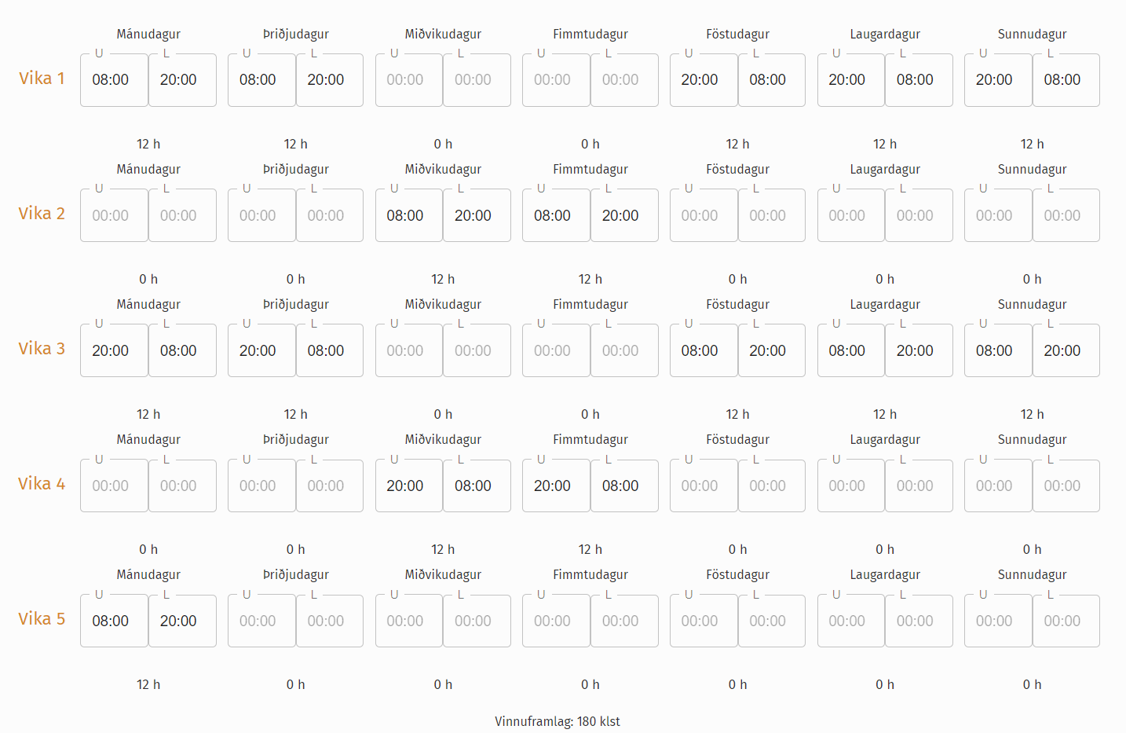
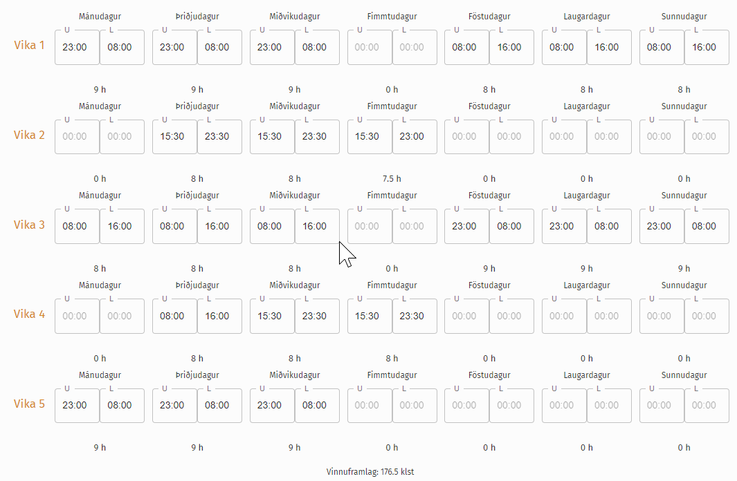
Verður 8 klst. vaktakerfi – samsetning 1
Var 2-2-3 vaktakerfi
Var
Samanburður
Verður
Mæting x15
Mæting +2
Mæting x17
Vinnuskylda 173,33
Vinnuskylda -17,33
Vinnuskylda 156
Tímar unnir 180
Vaktaálag 33% 31 klst.
Vaktaálag 55% 95 klst.
Aukinn frítími um 39,2 klst.
Vaktaálag 33% + 3 klst.
Vaktaálag 55% - 15 klst.
Tímar unnir 140,8
Vaktaálag 33% 34 klst.
Vaktaálag 55% 80 klst.
Notes:
Hér má sjá fyrra dæmið um samanburð á vaktakerfi 2-2-3 vinstra megin á mynd og 8 klst. vaktakerfi hægra megin.
Við samanburð á vaktakerfum var reynt eftir fremsta megni að hafa samræmi í fjölda stunda á 33% og 55% álagi.
Hvað þýða þessar breytingar fyrir starfsmanninn miðað við meðfylgjandi dæmi sem er tilbúið og unnið samkvæmt ráðleggingum um skipulag vakta?
Starfsmaðurinn mætti í 2-2-3 kerfinu að jafnaði 15 sinnum á mánuði miðað við fulla vinnuskyldu en mætir eftir að 8 klst. vaktakerfi er tekið upp 17 sinnum. Mætingum fjölgar um tvær.
Vinnuskylda er og verður til 1. maí 2021 173,33 klst. á mánuði en verður 156. Vinnuskylda minnkar því sem nemur 17,33 klst.
Vinna sem skilað er í dæminu á vaktakerfi 2-2-3 er 180 klst. en verður 140,8 klst. eftir breytingarnar og þegar tekið er tillit til vægi vinnuskyldustunda. Frítími starfsmannsins eykst því um 39,2 klst. á mánuði eða rétt rúmlega eina vinnuviku. Af hverju segi ég rúmlega eina vinnuviku? Jú vinnuvikan eftir kerfisbreytingarnar verður 36 klst. í stað 40 áður.
Frá því sem nú er í 2-2-3 kerfinu þar starfsmaðurinn í 8 klst. dæminu að vinna 15 klst. færri stundir á vaktaálagi 55% og þremur fleiri á vaktaálagi 33%.

Slide 3
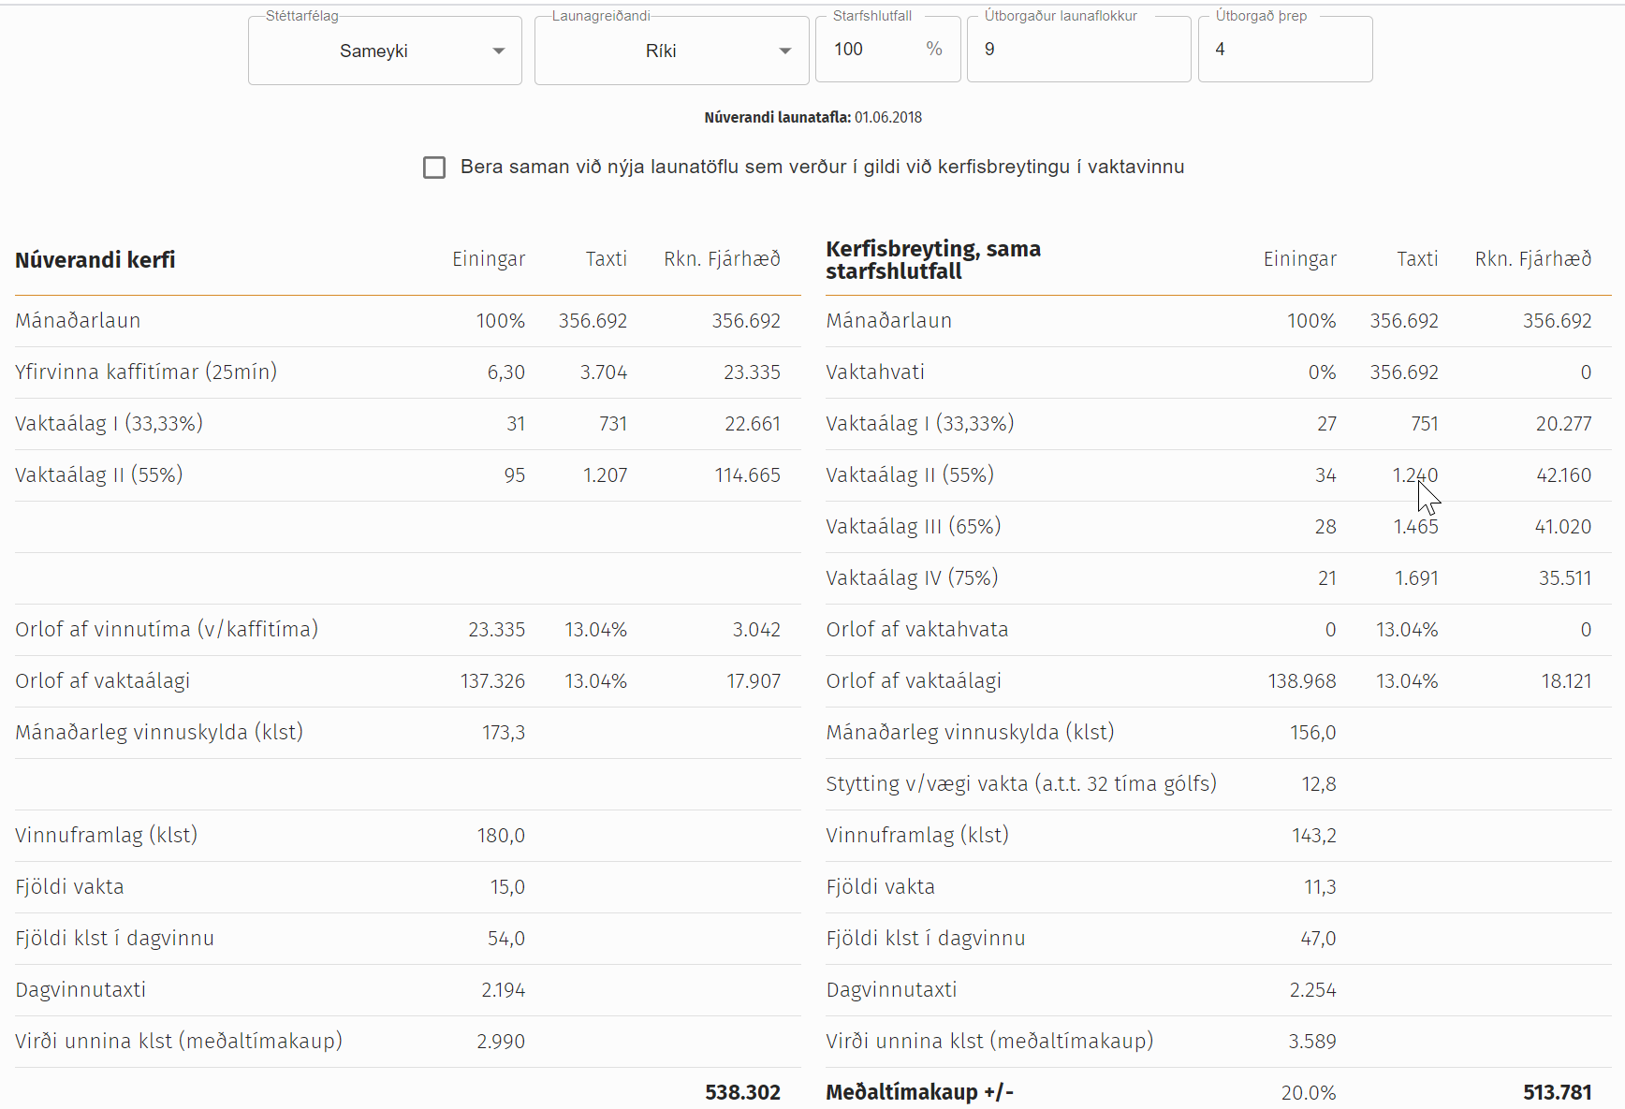
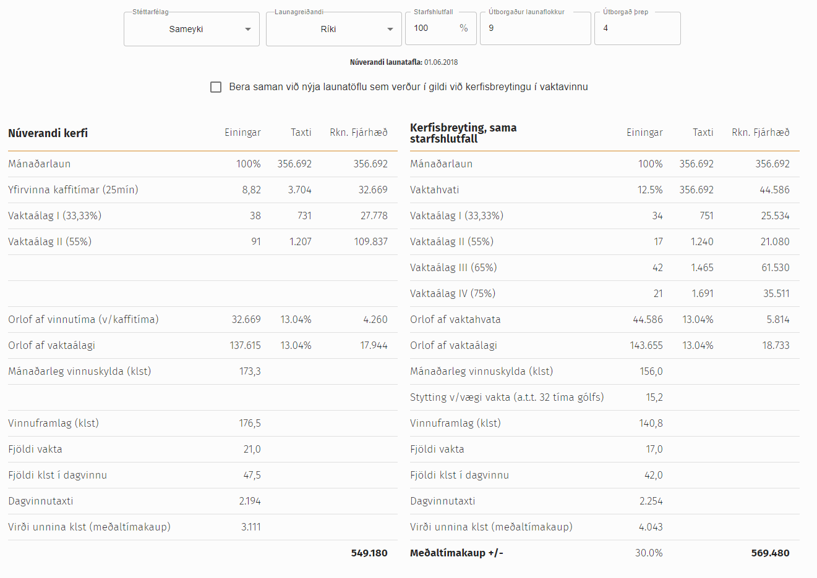
Laun voru
Laun verða
Laun 538.302
Laun + 31.178 kr.
Laun 569.480
Vinnuframlag 180 klst.
Aukinn frítími um 39,2 klst.
Vinnuframlag 140,8
Fjöldi mætinga 15
Fjöldi mætinga + 2
Fjöldi mætinga 17
Virði unnina klst. 2.990 kr.
Unnin klst. hækkar um 30%
Virði unnina klst. 4.043 kr.
Notes:
Hvaða áhrif mun breyting á lengd vakta og breytt vaktakerfi hafa á laun starfsmannsins? Hafa ber í huga að hér er búið að breyta uppsetningu vakta, úr 12 klst. 2-2-3 vaktakerfi í 8 klst. vaktakerfi.
Mánaðarlaun starfsmannsins haldast óbreytt þar sem sama launatafla er notuð í báðum dæmunum. Eins og áður sagði var reynt að gæta samræmis milli dæmanna í fjölda stunda á 33% og 55% álagi.
Heildarlaun starfsmannsins voru 538.302 krónur miðað við gefnar launaforsendur starfsmannsins og miðað við sömu forsendur verða launin 569.480 krónur. Laun starfsmannsins við kerfisbreytinguna munu því hækka um sem nemur 31.178 krónum. Þegar talað er um heildarlaun eru reiknuð öll þau laun sem viðkomandi starfsmaður hefur í núverandi 2-2-3 kerfi án breytilegrar yfirvinnu. Eftir kerfisbreytinguna í 8 klst. kerfinu er t.d. kominn inn vaktahvati sem gefur 12,5% af mánaðarlaunum í þessu dæmi.
Eins og áður sagði var vinnuframlag starfsmannsins 180 klst. en verður eftir breytingar 140,8 klst. að teknu tilliti til styttingu á vinnuviku úr 40 í 36 klst. og vægi vinnuskyldustunda sem gefur í þessu dæmi rúmlega 15 klst. styttingu til viðbótar vegna fjölda unninna stunda, sérstaklega að næturlagi. Starfsmaður eykur því frítíma sinn þennan mánuð um sem nemur rúmlega einni vinnuviku eða 39,2 klst.
Starfsmaðurinn mætir eins og áður sagði tvisvar sinnum oftar til starfa en hann gerir í núverandi 2-2-3 kerfi.
Virði unninnar klukkustundar var 2990 kr. og miðað við sömu launaforsendur og svipaðan fjölda stunda á vaktaálagi verður virði unninnar klst. 4043 kr. Virði vinnustundar eykst því um sem nemur 30%. Er ástæða þess fyrst og fremst vegna fækkunar á unnum stundum en laun hækka.

Slide 4
Verður 8 klst. Vaktakerfi – samsetning 1
Var 2-2-3 vaktakerfi
Hvaða vaktir fara út?
40
Mæting +2
Aukinn frítími um 39,2 klst.
Vaktaálag 33% + 3 klst.
Vaktaálag 55% – 15 klst.
Notes:
Hvaða áhrif hefur fækkun á vinnustundum á skipulag vakta í 8 klst. vaktakerfinu?
Í því vaktaskipulagi sem dæmið tekur mið af er þörf á að fækka vöktum á vaktaplani um 5. Miðað við almennar ráðleggingar um samsetningu vakta er ráðlagt að fækka þessum fimm vöktum.

Slide 5
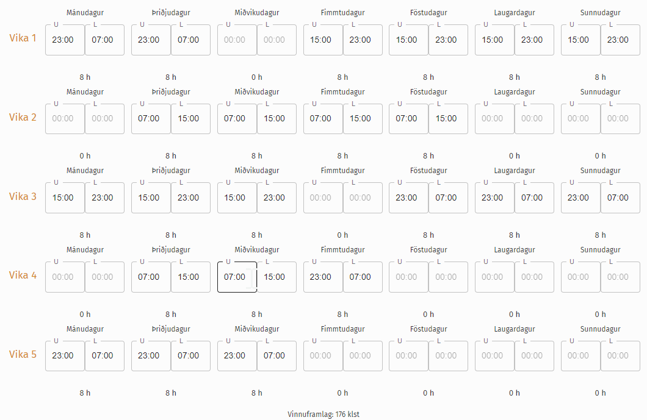
Verður 8 klst. Vaktakerfi – samsetning 2
Var 2-2-3 vaktakerfi
Var
Samanburður
Verður
Mæting x15
Mæting +3
Mæting x18
Vinnuskylda 173,33
Vinnuskylda -17,33
Vinnuskylda 156
Tímar unnir 180
Vaktaálag 33% 31 klst.
Vaktaálag 55% 95 klst.
Aukinn frítími um 38,8 klst.
Vaktaálag 33% - 4 klst.
Vaktaálag 55% - 11 klst.
Tímar unnir 141,2
Vaktaálag 33% 27 klst.
Vaktaálag 55% 84 klst.
Notes:
Hér má sjá seinna dæmið um samanburð á vaktakerfi 2-2-3 vinstra megin á mynd og 8 klst. vaktakerfi hægra megin eins og áður.
Við samanburð á vaktakerfum var eftir sem áður reynt eftir fremsta megni að hafa samræmi í fjölda stunda á vaktálagi 33% og 55%.
Hvað þýða þessar breytingar fyrir starfsmanninn miðað við meðfylgjandi dæmi sem er tilbúið og unnið samkvæmt ráðleggingum um skipulag vakta?
Starfsmaðurinn mætti í 2-2-3 kerfinu að jafnaði 15 sinnum á mánuði miðað við fulla vinnuskyldu en mætir eftir að 8 klst. vaktakerfi er tekið upp 18 sinnum. Mætingum fjölgar um þrjár.
Vinnuskylda er og verður til 1. maí 2021 173,33 klst. á mánuði en verður 156. Vinnuskylda minnkar því sem nemur 17,33 klst.
Vinna sem skilað er í dæminu á vaktakerfi 2-2-3 er 180 klst. en verður 141,2 klst. eftir breytingar þegar búið er að taka tillit til vægi vinnuskyldustunda. Frítími starfsmannsins eykst því um 38,8 klst. á mánuði. Þar af þarf starfsmaðurinn að vinna 11 klst. færri stundir á núverandi 55% álagi og 4 klst. færri stundir á álagi 33%.

Slide 6
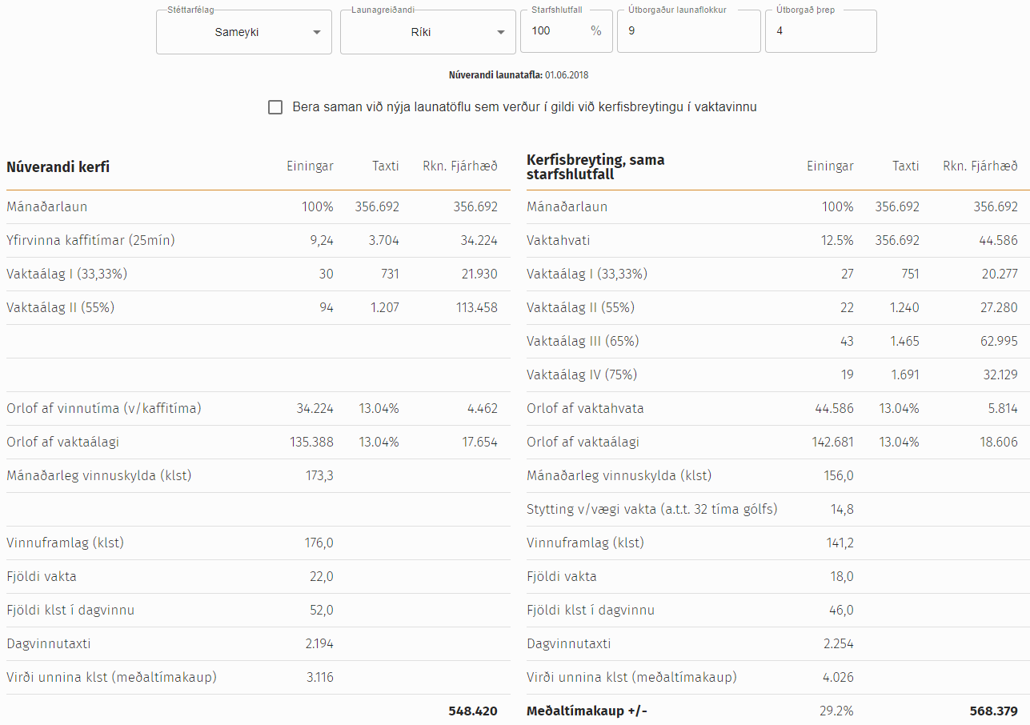
Laun voru
Laun verða
Laun 538.302
Laun + 30.077 kr.
Laun 568.379
Vinnuframlag 180 klst.
Aukinn frítími um 38,8 klst.
Vinnuframlag 141,2
Fjöldi mætinga 15
Fjöldi mætinga + 3
Fjöldi mætinga 18
Virði unnina klst. 2.990 kr.
Unnin klst. hækkar um 29,2%
Virði unnina klst. 4.026 kr.
Notes:
Hvaða áhrif mun breyting á lengd vakta og breytt vaktakerfi hafa á laun starfsmannsins? Eins og í fyrra dæminu búið að breyta uppsetningu vakta, úr 12 klst. 2-2-3 vaktakerfi í 8 klst. vaktakerfi.
Mánaðarlaun starfsmannsins haldast óbreytt eins og áður og gætt var samræmis milli dæmanna í fjölda stunda á 33% og 55% álagi.
Heildarlaun starfsmannsins voru 538.302 krónur miðað við gefnar launaforsendur starfsmannsins og miðað við sömu forsendur verða launin 568.379 krónur. Laun starfsmannsins við kerfisbreytinguna munu því hækka um sem nemur 30.077 krónum.
Eins og áður sagði var vinnuframlag starfsmannsins 180 klst. en verður eftir breytingar 141,2 klst. að teknu tilliti til styttingar mánaðarlegu vinnuframlagi úr 173,3 í 156 og vægi vinnustunda. Það þýðir að starfsmaðurinn eykur frítíma sinn þennan mánuð um sem nemur rúmlega einni vinnuviku eða 38,8 klst.
Starfsmaðurinn mætir þrisvar sinnum oftar til starfa en hann gerir í núverandi 2-2-3 kerfi.
Virði unninnar klukkustundar var 2990 kr. Og miðað við sömu launaforsendur og svipaðan fjölda stunda á vaktaálagi verður virði unninnar klst. 4026 kr. Virði vinnustundar eykst því um sem nemur 29,2%.

Slide 7
Verður 8 klst. Vaktakerfi – samsetning 2
Var 2-2-3 vaktakerfi
Hvaða vaktir fara út?
32
Mæting +3
Aukinn frítími um 38,8 klst.
Vaktaálag 33% - 4 klst.
Vaktaálag 55% - 11 klst.
Notes:
Hvaða áhrif hefur fækkun á vinnustundum við skiplag 8 klst. vaktakerfis?
Í því vaktaskipulagi sem dæmið tekur mið af er þörf á að fækka vöktum á vaktaplani um 4 til 5. Miðað við almennar ráðleggingar um samsetningu vakta er ráðlagt að fækka þessum fjórum vöktum. Þá er eftir að ráðstafa 6,8 klst. af styttingunni sem kemur til vegna vægi vinnuskyldustunda.

Slide 8
TAKK FYRIR

